Slide 1


Université Hassan 1er | ENSA Berrechid
Filière Génie Informatique — Fouille de Données — S8
Analyse de Sentiments
des Avis Clients
E-commerce · Hôtels · Restaurants
Dataset Amazon Reviews — 4 000 000 avis
Réalisé par : Abderrahmane Khbabez · Riad Sabti · Abderrahmane Chiguer · Zakaria Ennaqui
Encadrant : Pr. Wijdane Kaiss Année Universitaire 2025–2026 Groupe 8
Notes:
Bonjour à tous.
Nous avons vous présenter notre projet de Data Mining intitulé : Analyse de sentiments des avis clients.
Ce projet a été réalisé dans le cadre du module Fouille de données, encadré par Madame le Professeur Wijdane Kaiss. Je suis Abderrahmane Khbabez, et avec moi Riad Sabti, Abderrahmane Chiguer et Zakaria Ennaqui.
commenceons par vous présenter le plan de notre exposé.

Slide 2
Plan de la Présentation
01
Compréhension du problème
05
Modélisation
Objectif, contexte, enjeux
Naïve Bayes · Régression Logistique · Decision Tree
02
Collecte des données
06
Évaluation des modèles
Dataset Amazon Reviews — 4M avis
Accuracy, F1-Score, Matrice de confusion
03
Prétraitement des données
07
Interprétation & Conclusion
Nettoyage, tokenisation, stemming, TF-IDF
Meilleur modèle, déploiement potentiel
04
Exploration & Visualisation
Distribution, longueur, statistiques descriptives
2
Notes:
Notre présentation suit le processus classique du Data Mining en sept étapes.
Nous commencerons par la compréhension du problème, puis la collecte des données. Ensuite, Abderrahmane Chiguer vous présentera le prétraitement et l'exploration des données. *...* abordera la modélisation. Et enfin, *...* présentera les résultats et la conclusion.
Passons maintenant à la première étape.

Slide 3
01 · Compréhension du Problème
Problème à résoudre
Approche Data Mining
Les entreprises reçoivent des millions d'avis clients
Texte brut
Prétraitement
TF-IDF
Modèle ML
Positif / Négatif
Lire manuellement est impossible à grande échelle
🛍️
🏨
Besoin d'automatiser l'analyse de sentiment
E-commerce
Hôtellerie
Amazon, Jumia...
Booking, Tripadvisor...
Objectif : classer chaque avis en Positif (1) ou Négatif (0)
🍽️
📊
Restauration
Marketing
Yelp, Google Maps...
Veille concurrentielle
3
Notes:
Aujourd'hui, les entreprises reçoivent des millions d'avis clients chaque jour — sur Amazon, Booking, Google Maps — et il est humainement impossible de les lire tous.
Notre objectif est d'automatiser cette analyse : à partir du texte d'un avis, notre système doit déterminer si ce dernier est positif ou négatif.
Il s'agit donc d'une tâche de classification binaire supervisée, qui s'inscrit parfaitement dans le cadre du Data Mining. Le modèle ne comprend pas le texte comme un humain — il apprend des patterns statistiques à partir d'exemples labellisés, et prédit ensuite la classe d'un nouvel avis.
Les applications sont nombreuses : e-commerce, hôtellerie, restauration, marketing... Toute entreprise qui reçoit des retours clients peut bénéficier de cette technologie.

Slide 4
02 · Collecte des Données
3 600 000
400 000
50 / 50 %
Kaggle
Avis d'entraînement
Avis de test
Positif / Négatif
Source du dataset
Détails du Dataset
Format des données
Source
Amazon Reviews (Kaggle / FastText)
Format brut (.bz2)
__label__2 This product is amazing...
Format original
.bz2 FastText → converti en CSV
__label__1 Terrible quality, broke...
Colonnes
label (0/1) + text (avis brut)
Après conversion CSV
Mémoire (CSV)
54.9 MB en RAM
label | text
1 | This product is amazing...
0 | Terrible quality, broke...
Équilibre
Parfaitement balancé (50/50)
Langue
Anglais
4
Notes:
Pour ce projet, nous avons utilisé le dataset Amazon Reviews, disponible sur la plateforme Kaggle.
Ce dataset contient 3 600 000 avis d'entraînement et 400 000 avis de test, soit 4 millions d'avis au total. Chaque avis est accompagné de son étiquette : 0 pour négatif, 1 pour positif.
Un point particulièrement favorable : le dataset est parfaitement équilibré — exactement 50% d'avis positifs et 50% d'avis négatifs. Cela signifie qu'on n'a pas besoin de recourir à des techniques de rééquilibrage comme le sur-échantillonnage.
Le format original des données est le format FastText compressé en .bz2. Chaque ligne commence par la balise __label__1 ou __label__2, suivie du texte de l'avis. Nous avons converti ce format en CSV classique pour faciliter le traitement sous Python.
Je laisse maintenant la parole à Abderrahmane Chiguer, qui vous expliquera comment nous avons préparé ces données.

Slide 5
03 · Prétraitement des Données
1
2
3
4
5
6
Aa→aa
!?.,→∅
mot→[tokens]
the, is→∅
running→run
texte→vecteur
Minuscules
Ponctuation
Tokenisation
Stopwords
Stemming
TF-IDF
Exemple Avant / Après Prétraitement
AVANT :
"Stuning even for the non-gamer: This sound track was beautiful! It paints the senery in your mind so well I would recomend it even to people who hate vid. game music!"
APRÈS :
"stune nongam sound track beauti paint seneri mind well would recomend even peopl hate vid game music play game chrono cross game ever play best music back away crude keyboard..."
⏱ Train: 70.9 min (3 600 000 lignes) | Test: 6.6 min (400 000 lignes) | Données sauvegardées → train_clean.csv, test_clean.csv
5
Notes:
Avant d'entraîner un modèle de Machine Learning sur du texte, il est indispensable de le nettoyer et le transformer. Un modèle ne peut pas traiter directement des chaînes de caractères — il a besoin de données numériques.
Notre pipeline de prétraitement se déroule en six étapes. D'abord, on convertit tout le texte en minuscules, pour que "Amazing" et "amazing" soient traités comme le même mot. Ensuite, on supprime la ponctuation — les virgules, points d'exclamation et autres symboles n'apportent pas d'information sémantique.
On procède ensuite à la tokenisation : on découpe chaque avis en une liste de mots individuels. Puis on retire les stop words — ce sont les mots très fréquents comme "the", "is", "a", "and" — qui n'ont aucune valeur discriminante pour la classification.
Enfin, on applique le stemming avec l'algorithme de Porter : il réduit chaque mot à sa racine. Par exemple, "running" devient "run", "beautiful" devient "beauti". Cela permet de regrouper les variantes d'un même mot.
Sur le slide, vous pouvez voir un exemple concret : l'avis "This sound track was beautiful!" se transforme en "sound track beauti".
Ce traitement a été appliqué sur l'intégralité des 3 600 000 avis d'entraînement. Cela a pris 70.9 minutes, et les données nettoyées ont été sauvegardées pour éviter de refaire ce calcul à chaque fois.

Slide 6
03 · Vectorisation TF-IDF
Formule TF-IDF
Paramètres utilisés
TF-IDF(t, d) = TF(t, d) × IDF(t)
max_features
50 000 mots
Top 50k mots les plus importants
TF(t,d) = fréquence du terme dans le doc IDF(t) = log(N / df(t)) → rareté globale
ngram_range
(1, 1)
Unigrammes uniquement
min_df
5
Mot présent dans ≥ 5 documents
max_df
0.95
Ignore mots trop fréquents (>95%)
Matrices TF-IDF résultantes
X_train
X_test
Temps fit
Fichiers
3 600 000 × 50 000
400 000 × 50 000
2.4 min
.npz (sparse)
Matrice d'entraînement
Matrice de test
Ajustement du vectoriseur
Sauvegardés sur disque
⏱ Fit TF-IDF : 2.4 min | Transform train (18 batches) : 2.0 min | Transform test (2 batches) : 0.3 min | Traitement par lots de 200 000 avis
6
Notes:
Une fois le texte nettoyé, il faut le convertir en vecteurs numériques. Pour cela, nous avons utilisé TF-IDF — Term Frequency – Inverse Document Frequency.
Le principe est le suivant : TF mesure à quelle fréquence un mot apparaît dans un document donné, et IDF pénalise les mots qui apparaissent dans trop de documents — car ils sont moins informatifs.
Nous avons configuré notre vectoriseur avec 50 000 features, en gardant les 50 000 mots les plus importants. On utilise uniquement les unigrammes — des mots individuels — et on exclut les mots trop rares ou trop fréquents.
Le résultat est une matrice de 3 600 000 lignes — une par avis — et 50 000 colonnes — une par mot. Cette matrice est très creuse, ce qui nous a permis de la stocker efficacement au format NPZ et de la réutiliser sans recalcul.
La vectorisation complète a pris seulement 2.4 minutes pour le fit, et 2 minutes supplémentaires pour la transformation, grâce à un traitement par lots.

Slide 7
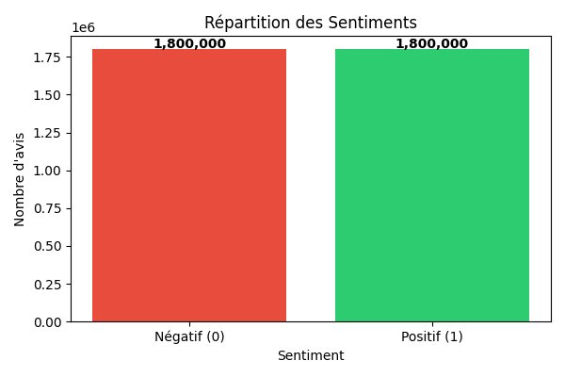
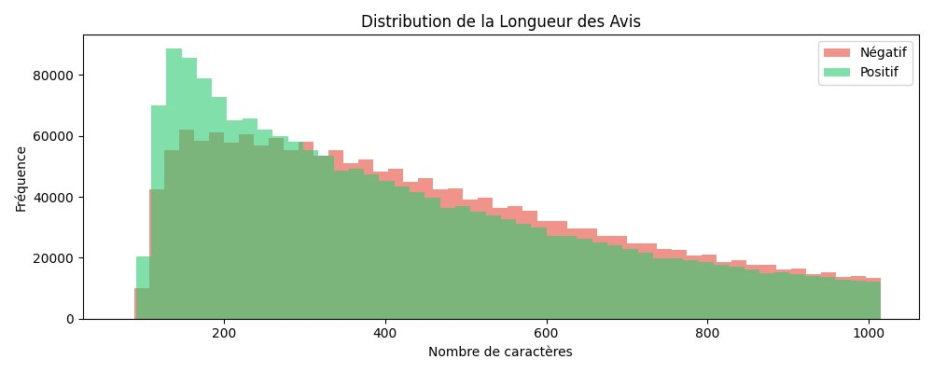
04 · Exploration & Visualisation
447
416
383
72–1015
Avis négatifs (moy. car.)
Avis positifs (moy. car.)
Médiane (car.)
Plage de longueur
💡 Insights clés :
✔ Dataset parfaitement équilibré (1 800 000 positif / 1 800 000 négatif) — aucun problème de déséquilibre de classes. ✔ Les avis négatifs sont légèrement plus longs (447 vs 416 car.) — les utilisateurs expliquent davantage leur insatisfaction.
7
Notes:
Avant de passer à la modélisation, nous avons exploré les données pour mieux les comprendre.
Comme vous le voyez sur le graphique à gauche, le dataset est parfaitement équilibré : exactement 1 800 000 avis positifs et 1 800 000 avis négatifs. C'est idéal pour l'entraînement d'un classificateur.
Le graphique à droite montre la distribution de la longueur des avis. On observe que les avis négatifs ont une longueur moyenne légèrement supérieure : 447 caractères contre 416 pour les positifs. La médiane est de 383 caractères. Cela suggère que les utilisateurs insatisfaits ont tendance à écrire plus pour expliquer leur mécontentement.
Ces deux visualisations confirment que notre dataset est de bonne qualité et prêt pour l'entraînement des modèles. Je passe maintenant la parole à *...* pour la partie modélisation.

Slide 8
05 · Modélisation
Naïve Bayes
Régression Logistique
Decision Tree
MultinomialNB()
LogisticRegression(max_iter=1000)
DecisionTreeClassifier(max_depth=10)
Modèle probabiliste basé sur le théorème de Bayes. Suppose l'indépendance conditionnelle entre les mots. Idéal pour les données textuelles.
Modèle linéaire qui estime la probabilité d'appartenance à une classe via une fonction sigmoïde. Très efficace sur des données TF-IDF sparses.
Arbre de décision qui partitionne récursivement l'espace de features. Facile à interpréter visuellement mais sujet à l'overfitting.
✔ Ultra-rapide, efficace en mémoire, baseline solide
✔ Excellente précision, rapide à converger, interprétable
✔ Interprétable, pas de normalisation requise
⏱ Entraînement : 12.7 s
⏱ Entraînement : 40.5 s
⏱ Entraînement : 774.1 s
8
Notes:
Pour la modélisation, nous avons comparé trois algorithmes de classification, tous adaptés au traitement de données textuelles.
Le premier est le Naïve Bayes. Il suppose que les mots sont conditionnellement indépendants entre eux, qui fonctionne en pratique sur des données textuelles. l'entraînement n'a pris que 12.7 secondes sur 3.6 millions d'avis.
Le deuxième est la Régression Logistique. Il estime la probabilité qu'un avis soit positif via une fonction appliquée à une combinaison linéaire des features TF-IDF. L'entraînement a pris 40.5 secondes.
Le troisième est l'Arbre de Décision. Il partitionne récursivement l'espace des features pour créer des règles de décision. Nous avons limité la profondeur à 10 niveaux pour éviter le sur-apprentissage. Il est le plus lent des trois — 774 secondes — en raison de la complexité de construction de l'arbre sur une grande quantité de données.
Ces trois modèles ont été entraînés sur la totalité des 3.6 millions d'avis, et évalués sur les 400 000 avis de test. Voyons maintenant leurs performances.

Slide 9
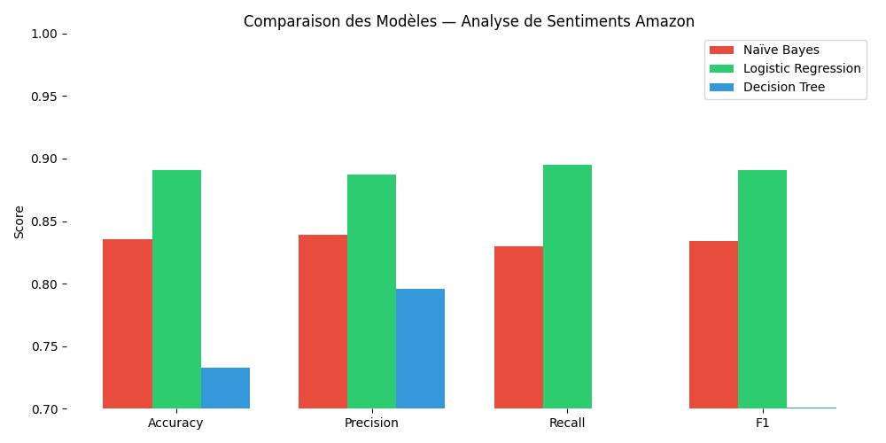
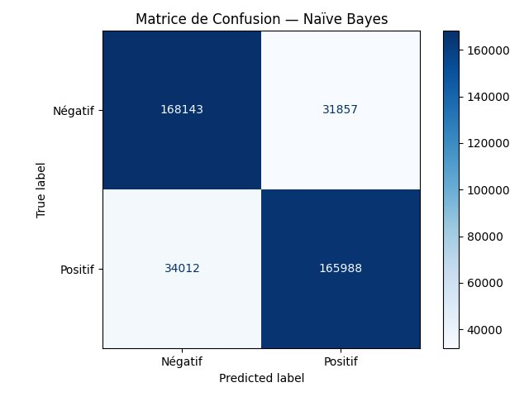

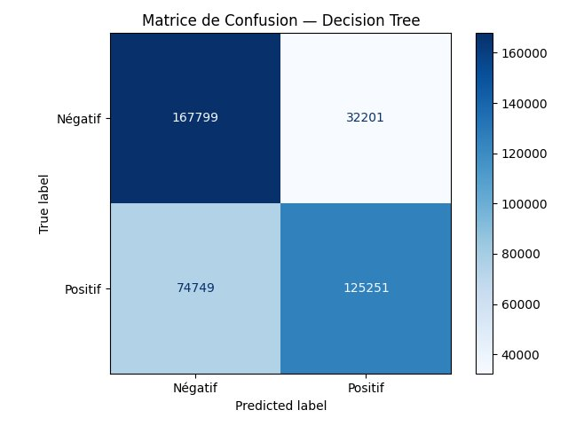
06 · Évaluation des Modèles
Modèle | Accuracy | Precision | Recall | F1-Score
Naïve Bayes | 83.53% | 83.90% | 82.99% | 83.44%
Régr. Logistique | 89.05% ⭐ | 88.71% | 89.49% | 89.10% ⭐
Decision Tree | 73.26% | 79.55% | 62.63% | 70.08%
Matrices de Confusion
9
Notes:
Le graphique en barres résume la comparaison des trois modèles sur quatre métriques : Accuracy, Precision, Recall et F1-Score.
Pour Naïve Bayes, on obtient une accuracy de 83.5% et un F1-Score de 83.4%.
L'Arbre de Décision affiche une accuracy de 73.3%, ce qui est le moins bon des trois. On voit sur la matrice de confusion un déséquilibre : le modèle reconnaît bien les négatifs, mais rate beaucoup de positifs. Cela traduit probablement un certain overfitting malgré la limitation de profondeur.
Enfin, la Régression Logistique se démarque avec une accuracy de 89.1% et un F1-Score de 89.1% également. Sa matrice de confusion montre un résultat très équilibré : 177 000 vrais négatifs et 179 000 vrais positifs, avec seulement 22 000 faux positifs et 21 000 faux négatifs.
en conclusion: la Régression Logistique est le meilleur modèle pour ce problème. Je laisse maintenant la parole à *...* pour la présentation des résultats et la conclusion.

Slide 10
06 · Résultats Détaillés — Régression Logistique
🏆 Meilleur modèle : Régression Logistique — Accuracy 89.05% | F1-Score 89.10% | Entraîné sur 3 600 000 avis Amazon
Accuracy
Precision
Recall
F1-Score
89.05%
88.71%
89.49%
89.10%
% de prédictions correctes
Vrais positifs / (VP + FP)
Vrais positifs / (VP + FN)
Moyenne harmonique P/R
Rapport de Classification (400 000 avis de test)
Classe | Precision | Recall | F1-Score | Support
Négatif (0) | 0.89 | 0.89 | 0.89 | 200 000
Positif (1) | 0.89 | 0.89 | 0.89 | 200 000
Macro Avg | 0.89 | 0.89 | 0.89 | 400 000
177 230 vrais négatifs | 178 987 vrais positifs | 22 770 FP | 21 013 FN
10
Notes:
Explorons les performances du meilleur modèle : la Régression Logistique, entraînée sur 3 600 000 avis Amazon.
On obtient une Accuracy de 89.05%, ce qui signifie que le modèle classe correctement 9 avis sur 10. La Precision est de 88.71% — quand le modèle prédit "positif", il a raison dans presque 89% des cas. Le Recall est de 89.49% — le modèle détecte 89% des avis positifs réels. Le F1-Score, qui est la moyenne harmonique de ces deux métriques, est de 89.10%.
Ce qui est particulièrement intéressant, c'est que ces performances sont symétriques pour les deux classes — Négatif et Positif obtiennent tous deux 0.89 en précision, rappel et F1-Score. Cela confirme que le modèle ne favorise ni l'une ni l'autre classe, ce qui est essentiel pour une application équitable.
Sur les 400 000 avis de test, on compte 177 230 vrais négatifs et 178 987 vrais positifs, avec respectivement 22 770 faux positifs et 21 013 faux négatifs. Ces erreurs sont inévitables, surtout pour les avis nuancés ou ambigus.

Slide 11
06 · Test Interactif du Modèle
Avis saisis et résultats obtenus avec le meilleur modèle (Régression Logistique)
"This product is absolutely amazing! Best purchase I ever made."
POSITIF
"Terrible quality, broke after one day. Complete waste of money."
NÉGATIF
Confiance : 100.0%
Confiance : 100.0%
→ après prétraitement + vectorisation TF-IDF
→ après prétraitement + vectorisation TF-IDF
"It's okay, nothing special but does the job."
NÉGATIF
"I love it! Exceeded all my expectations, highly recommend."
POSITIF
Confiance : 96.8%
Confiance : 100.0%
→ après prétraitement + vectorisation TF-IDF
→ après prétraitement + vectorisation TF-IDF
"Very disappointing. Does not work as described."
NÉGATIF
"mmmmm it's usual"
NÉGATIF
Confiance : 100.0%
Confiance : 50.5%
→ après prétraitement + vectorisation TF-IDF
→ après prétraitement + vectorisation TF-IDF
11
Notes:
Pour valider concrètement notre modèle, nous l'avons testé sur des exemples réels.
Des avis clairement positifs comme "This product is absolutely amazing! Best purchase I ever made" sont classés POSITIF avec une confiance de 100%. De même, des avis clairement négatifs comme "Terrible quality, broke after one day" sont classés NÉGATIF avec 100% de confiance.
Le cas le plus intéressant est le dernier : nous avons saisi un avis ambigu — "mmmmm it's usual" — et le modèle l'a classé négatif avec une confiance de seulement 50.5%. Cela montre que le modèle est honnête : quand il n'est pas sûr, il l'indique par une faible confiance. Un avis neutre ou peu expressif est difficile à classer, ce qui est tout à fait cohérent.
Le modèle final a été sauvegardé avec joblib sous le nom best_model.pkl, accompagné du vectoriseur TF-IDF, afin de pouvoir prédire directement sur de nouveaux avis sans réentraînement.

Slide 12
06 · Démonstration
https://amazon-trained-model-v1.streamlit.app
12

Slide 13
07 · Conclusion & Perspectives
4 M
89%
3
40 s
Avis analysés
Précision finale
Modèles comparés
Entraînement LR
Ce que nous avons accompli
Perspectives & Déploiement
✔ Pipeline Data Mining complet en 7 étapes
🚀 Déploiement Streamlit (interface web)
✔ Prétraitement de 3 600 000 avis textuels
🤖 Essai de modèles Deep Learning (LSTM, BERT)
✔ Vectorisation TF-IDF optimisée par lots
🌍 Extension aux avis en arabe / français
✔ Comparaison de 3 algorithmes de classification
📊 Analyse multi-classes (1 à 5 étoiles)
✔ Régression Logistique → meilleur modèle (89%)
⚡ Optimisation hyperparamètres (Grid Search)
✔ Modèle sauvegardé et testé interactivement
🌐 API FastAPI pour intégration e-commerce
Merci pour votre attention — Des questions ?
Groupe 8 · Abderrahmane Khbabez · Riad Sabti · Abderrahmane Chiguer · Zakaria Ennaqui | Pr. Wijdane Kaiss | 2025–2026
13
Notes:
Pour conclure, ce projet nous a permis de mettre en œuvre un pipeline complet de Data Mining, de l'acquisition des données jusqu'au déploiement d'un modèle opérationnel.
Nous avons traité 4 millions d'avis Amazon, appliqué un prétraitement textuel rigoureux, vectorisé les données avec TF-IDF, et comparé trois algorithmes de classification. La Régression Logistique s'est imposée comme le meilleur modèle avec 89% de précision en seulement 40 secondes d'entraînement.
En termes de perspectives, plusieurs améliorations sont envisageables. Sur le plan technique, on pourrait expérimenter des modèles de Deep Learning comme LSTM ou BERT, qui capturent mieux le contexte sémantique. On pourrait aussi étendre l'analyse à plusieurs langues, notamment l'arabe et le français, ou passer à une classification multi-classes avec 1 à 5 étoiles.
Sur le plan applicatif, nous envisageons de déployer ce modèle via une interface Streamlit, ce qui permettrait à n'importe quel utilisateur de saisir un avis et d'obtenir instantanément une prédiction. Une API FastAPI pourrait également être intégrée directement dans des plateformes e-commerce.
Nous espérons avoir démontré que les techniques de Data Mining permettent de transformer des millions d'avis textuels en informations exploitables. Nous restons disponibles pour répondre à vos questions.

Slide 14
Université Hassan 1er | ENSA Berrechid
Filière Génie Informatique — Fouille de Données — S8
Analyse de Sentiments
des Avis Clients
E-commerce · Hôtels · Restaurants
Dataset Amazon Reviews — 4 000 000 avis
Réalisé par : Abderrahmane Khbabez · Riad Sabti · Abderrahmane Chiguer · Zakaria Ennaqui
Encadrant : Pr. Wijdane Kaiss Année Universitaire 2025–2026 Groupe 8

